Slide 1

AI for all
Clustering: العناقيد
بجيب بيانات داخله ف بعضها ثم بقسمها لعناقيد.
يعني اي مش فاهم!
تعال بمثال علطولللل

Slide 2
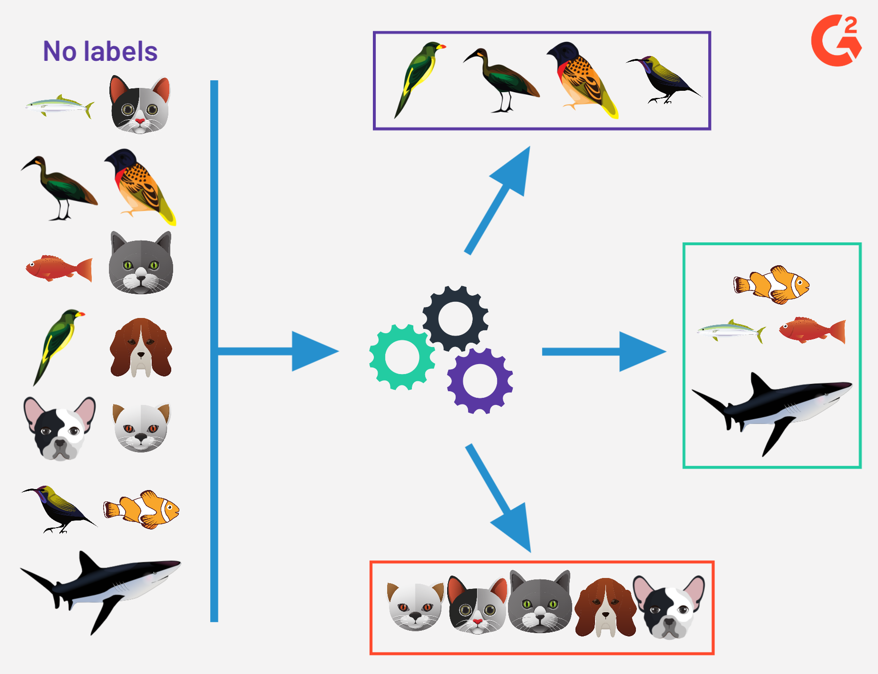
AI for all

Slide 3
AI for all
Most popular Algorithms for Clustering:
-K-Means
-DBSCAN
-hierarchical clustering

